Slide 1
Handvatten en ervaringen WVGGZ
Wet Verplichte GGZ
Reinier Koers, psychiater
Augustus 2020

Slide 2
Disclosure belangen spreker
(Potentiële) belangenverstrengeling | Geen
Voor bijeenkomst mogelijk relevante relaties met bedrijven
Sponsoring of onderzoeksgeld | Geen
Honorarium of andere (financiële) vergoeding | Geen
Aandeelhouder | Geen
Andere relatie, namelijk … | Geen

Slide 3
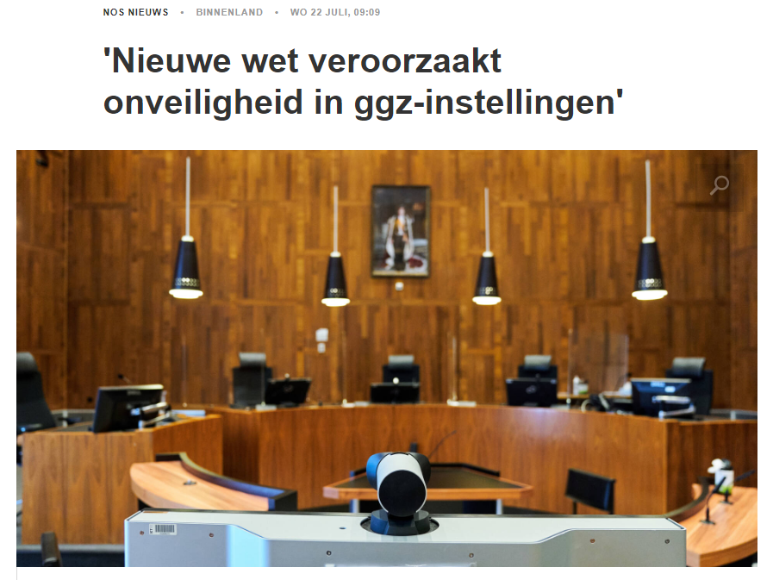
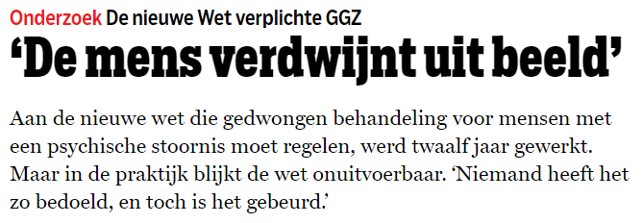

Slide 4
Algemene principes (I)
Civiel recht
Onder andere gedreven door ambulantisering
“Regels voor het kunnen verlenen van verplichte zorg aan een persoon met een psychische stoornis”

Slide 5
Algemene principes (II)
Doelen
Versterken van de rechtspositie van personen met een psychische stoornis aan wie tegen hun wil zorg wordt verleend
Voorkomen van dwang en de duur ervan beperken
Verhogen van kwaliteit van de verplichte zorg
Verlenen van zorg op maat op integrale wijze (wederkerig aspect, ook verplichtingen voor zorgverlener)
Betere rolverdeling tussen de verschillende actoren die betrokken zijn bij gedwongen zorg
Toezicht op uitoefening door IGJ (Inspectie voor Gezondheidszorg en Jeugd)

Slide 6
Algemene principes (III)
Vanaf 01/01/2020
In beginsel ambulant uitvoeren
Opname → Verplichte zorg
LVB + PG → Wet Zorg en Dwang (WZD)
IBS & RM!
Vrijwillige zorg o.b.v. WGBO
Somatische zorg in psychiatrisch ziekenhuis bij WVGGZ + en WVGGZ –
Weigeren somatische zorg → WVGGZ (voordeel: sneller somatisch behandelen)
Wfz (Wet forensische zorg): strafrechter kan WVGGZ-maatregel opleggen
Consequenties bij beëindigen van verplichte zorg

Slide 7
Algemene principes (IV)
Ultimum remedium
Proportionaliteit, subsidiariteit, effectiviteit, veiligheid
T.t.v. voorbereiding, afgifte, tenuitvoerlegging, uitvoering, wijziging en beëindiging
Wederkerigheid
Verplichting om d.m.v. extra zorg en maatschappelijke inzet een succesvolle deelname aan het maatschappelijk verkeer van betrokkene weer mogelijk te maken na beëindigen van de verplichte zorg → instanties en overheid dienen te zorgen voor huisvesting, inkomsten, dagbesteding etc.
Rol betrokkene en derden
Wensen en voorkeuren herhaaldelijk vastleggen (niet volgen bij acuut gevaar, wel P,S,E,V volgen bij keuze verplichte zorg)
Naasten en huisarts betrekken
PVP / FVP wordt geïnformeerd bij toestemming

Slide 8
Categorieën ernstig nadeel
Levensgevaar Zelf en/of anderen
Ernstig lichamelijk letsel Zelf en/of anderen
Ernstige psychische schade Zelf en/of anderen
Ernstige materiële schade Zelf en/of anderen
Ernstige immateriële schade Zelf en/of anderen
Ernstige financiële schade Zelf en/of anderen
Ernstige verwaarlozing Zelf en/of anderen
(CM: acute) Maatschappelijke teloorgang Zelf en/of anderen
Ernstig verstoorde ontwikkeling Zelf en/of anderen
Bedreiging van de veiligheid van betrokkene al dan niet doordat hij onder invloed van een ander raakt
Betrokkene roept met hinderlijk gedrag agressie van een ander op
De algemene veiligheid van personen of goederen is in gevaar

Slide 9
Zorgmachtiging in grote lijnen
Uitgebreide voorbereidingsprocedure
Fase 1: gemeente n.a.v. melding (iedereen kan melden)
Fase 2: OvJ verzoekt formeel om ZM (opvallend!)
Duur die nodig is om doel van verplichte zorg te realiseren
Vormen van zorg worden besproken in zitting
Rechter kan weglaten of toevoegen
Opname kan, maar hoeft niet

Slide 10
Aanvraagperiode
Gemeente onderzoekt melding: is geestelijke zorg nodig? Niet vrijwillig?
Niet persé medisch onderzoek
Verplichte zorg vanwege psychische stoornis en ontbreken bereidheid tot behandeling? → aanvraag bij OvJ tot verzoekschrift voor ZM
College koppelt uitkomst terug aan melder
Geen indicatie? Toch aanvraag indien “nauwe zorgrelatie” dat nodig vindt (“overrulen” van college)
OvJ: geen indicatie? Bezwaar mogelijk
Gegrond bezwaar? OvJ verplicht tot verzoek ZM indien overtuigd van stoornis

Slide 11
Voorbereiding ZM
2 hoofdrolspelers:
OvJ
Stelt dossier samen (en informeert rechtbank daarover)
Ovv college, familie, behandelaar, politie/forensisch
Dient verzoek in bij rechtbank
GD
Benoemd door OvJ, krijgt informatie van OvJ
Informeert betrokkene (ook over PVP), vertegenwoordiger en advocaat (en gemeente / beroepsmatige aanvrager)
Beoordeelt stoornis en ernstig nadeel
Wijst ZV aan → opstellen zorgplan
Laat MV opstellen
Doet voorstel voor ZM (complex, dus zorgplan belangrijk!)

Slide 12
Plan van aanpak
Betrokkene die verplichte zorg wil voorkomen
Hulp inroepen van familie, naasten of advocaat
GD: voorbereiding schorsen?
In overleg met OvJ
Schorsen maximaal 2 weken, kan ook gestopt worden door GD
Mededelen aan betrokkene, vertegenwoordiger en aanvrager
GD: plan van aanpak weigeren?
Uitstel niet verantwoord op basis van ernstig nadeel
Eerder plan van aanpak mislukt
Eerder plan van aanpak kon verplichte zorg niet voorkomen

Slide 13
Medische verklaring
Psychiater
Onafhankelijk / autonoom
≥ 1 jaar “geen zorg verleend”
Inhoud
Symptomen + (voorlopige) diagnose (“vermoeden van“ volstaat niet!)
Ernstig nadeel
Verband daartussen
Welke zorg is nodig om ernstig nadeel weg te nemen (ook in zorgplan opnemen)
Zo mogelijk overleg met ZV en huisarts

Slide 14
Zorgplan (I)
Betrokkene + ZV: in overleg
ZV attendeert betrokkene op mogelijkheid hulp in te roepen
Geen overeenkomst? Noteren!
ZV overlegt met familie/naasten, hulpverleners en HA
… en z.n. gemeente over voorwaarden voor deelname aan maatschappelijk verkeer
Meervoudige problematiek? Overleg met andere deskundigen
Inhoud
Diagnose
Ernstig nadeel
Verband daartussen
Welke zorg is nodig om ernstig nadeel weg te nemen + motivatie + doel + termijnen
Geen carte blanche

Slide 15
Zorgplan (II)
Hoe bewaken instelling en GD de kwaliteit van zorg
Voorwaarden voor deelname aan maatschappelijk verkeer
Frequentie van evaluatie
ZV niet overtuigd van noodzaak verplichte zorg? Noteren!
GD beoordeelt: aan voorwaarden voldaan? Ultimum remedium?
→ gegevens altijd naar OvJ
Tijdelijk verplichte zorg → nieuwe zitting om zorgplan aan te passen

Slide 16
Zorgkaart
Geeft perspectief van betrokkene en vertegenwoordiger weer
Wensen en voorkeuren voor/bij (vormen van) verplichte zorg

Slide 17
Verzoekschrift
OvJ kan afwijzen
… en betrokkene, vertegenwoordiger, advocaat, GD, ZV en aanvrager informeren
Aanvrager kan gemotiveerd bezwaar indienen: stoornis? OvJ moet indienen
… of verzoekschrift indienen bij rechtbank
Verzoekschrift vanuit strafproces
Schakelartikel 2:3 Wfz
I.p.v. artikel 37 SR

Slide 18
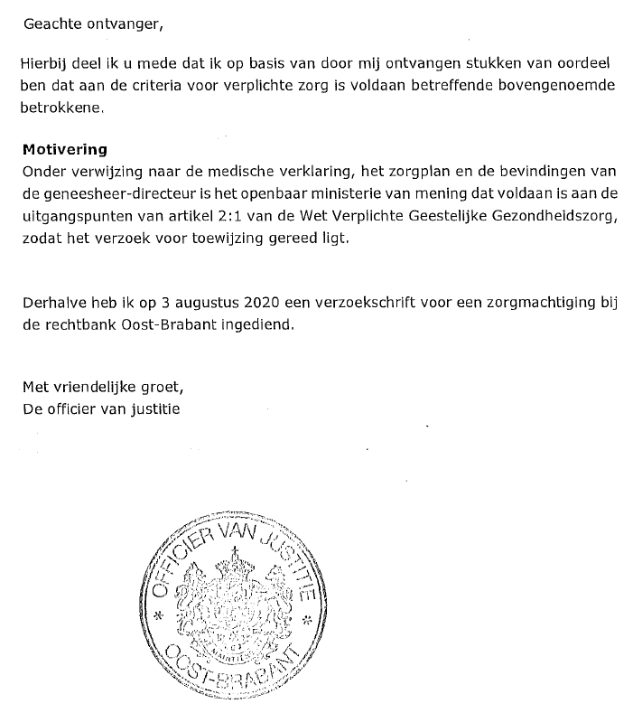

Slide 19
Zorgmachtiging
Rechter hoort ter zitting
Binnen 3 weken (of 3 dagen)
Thuis of op locatie
Betrokkene, advocaat, …
Dit kan de rechter verplichten of juist afwijzen
OvJ
“Voor de duur die noodzakelijk is om het doel van verplichte zorg te realiseren”
Maximaal 6 maanden
Aansluitend maximaal 12 maanden, na 5 jaar maximaal 24 maanden
Rechter informeert over uitspraak

Slide 20
Crisismaatregel (/crisismachtiging)
Burgemeester als autoriteit
Mandateren aan wethouders
Eisen
Onmiddellijk dreigend ernstig nadeel
Ernstig vermoeden (dat gedrag voortkomt uit) psychische stoornis → MV
(= causaliteit)
Nadeel weg te nemen door maatregel
Tijd ontbreekt vanwege ernst om ZM aan te vragen
Verzet tegen verlenen van zorg
Horen van betrokkene

Slide 21
Tijdelijk verplichte zorg
“Ophouden” en verlenen verplichte zorg vóór nemen crisismaatregel
Redelijkerwijs verwachting dat CM wordt genomen
Noodzakelijk ter voorbereiding op CM
Uiterste middel
Alleen gedurende tijd om CM af te ronden
Maximaal 18 uur, 12 uur vanaf onderzoek psychiater
Ambulancezorg, instelling, GD en ZV (eigen behandelaar), “deskundigen” volgens VWS
Beperkingen: politie geen medicatie etc.

Slide 22
Crisismaatregel
Burgemeester vermeldt:
Welke verplichte zorg noodzakelijk is
Op basis van MV
Zorgaanbieder, GD, ZV
Opname-accommodatie indien van toepassing
Dat PVP advies en bijstand kan geven
Dat in beroep gegaan kan worden
Burgemeester stuurt MV naar zorgaanbieder (= instelling)
Burgemeester zorgt voor toewijzen advocaat

Slide 23
Crisismaatregel
Duur: maximaal 3 kalenderdagen
OvJ kan voor aflopen verlenging verzoeken aan rechtbank
Gebeurde tot op heden in 100% van de casus op HIC Oss
Verlenging tot zitting (maximaal 3 werkdagen na ontvangst verzoek)
Beroep ≠ schorsing
Zitting: maximaal 3 weken verlenging (= “machtiging tot voortzetting crisismaatregel”)
GD kan eerder beëindigen
Verzoekt OvJ binnen deze termijn om ZM? Verlenging met (nogmaals) maximaal 3 weken

Slide 24
Verplichte zorg (I)
In beginsel ambulant uitvoeren
CM binnen 24 uur, ZM binnen 2 weken
Tenuitvoerlegging: woning betreden (in kielzog politie), gevaarlijke voorwerpen afnemen, onderzoek aan kleding of lichaam
Uitvoering: instelling, GD of ZV kan hulp inroepen (bv van politie)

Slide 25
Verplichte zorg (II)
Zorgverantwoordelijke moet voor hij besluit tot tenuitvoerlegging
Beoordelen of zorg op vrijwillige basis kan
Lukt dat niet, overgaan tot verplichte zorg op voorwaarden:
Actuele gezondheidstoestand beoordelen
Vormen van verplichte zorg bespreken
ZV ≠ psychiater? → overleg met GD
Alleen vormen die in beschikking staan!

Slide 26
Verplichte zorg (II)
ZV moet beslissing tot verlenen verplichte zorg gemotiveerd opschrijven (WVG019)
Steeds opnieuw bij wijziging ZV, maatregel of vormen van toegepaste verplichte zorg
ZV beschrijft wilsbekwaamheid en acuut gevaar
ZV noteert datum en tijdstip van beslissing (na overleg met vertegenwoordiger)
GD meldt beslissing(en) schriftelijk aan betrokkene, vertegenwoordiger en advocaat
Ook bij tijdelijk verplichte zorg
Zorgaanbieder (= instelling) is verplicht zorg van de maatregel te leveren
Andere vormen juist niet toegestaan
Ook tijdelijk verplichte zorg voorafgaand aan CM

Slide 27
Vormen van verplichte zorg (I)
Toediening van vocht
Toediening van voeding
Toediening van medicatie
Verrichten van medische controles
Andere medische of therapeutische handelingen (bv ECT)
Beperken van bewegingsvrijheid (fixatie, ook voor medicatie)
Insluiten
Uitoefenen van toezicht (cameratoezicht)
Onderzoek aan kleding of lichaam (uitwendig, mond/neus/oren, BH)

Slide 28
Vormen van verplichte zorg (II)
Onderzoek van woon- of verblijfsruimte op gedragsbeïnvloedende middelen of gevaarlijke voorwerpen (tijdens opname: kamer)
Controleren op aanwezigheid van gedragsbeïnvloedende middelen (bloed- of urineonderzoek)
Aanbrengen van beperkingen in vrijheden het eigen leven in te richten (internet, telefoon, laptop, bankpas)
Beperken van het recht op ontvangen van bezoek
Opnemen in een accommodatie
Ontnemen van vrijheid van betrokkene door over te brengen naar plaats voor tijdelijk verblijf

Slide 29
Noodsituaties
Vorm van verplichte zorg noodzakelijk die niet in maatregel is opgenomen
Toepassing kan onder de voorwaarden:
Toepassing is tijdelijk
Toepassing is noodzakelijk ter afwending van een noodsituatie
ZV neemt schriftelijke beslissing → waarom deze zorg
Schriftelijke en gemotiveerde beslissing mededelen aan GD (interne afspraak: bellen)
Hetzelfde geldt voor beëindiging
Niet < 12 uur beëindigd? Mededelen aan GD
Schriftelijk beslissing bevat: tijdstip van toetsen van P, S, E en V door ZV en GD
GD informeert betrokkene, vertegenwoordiger en advocaat

Slide 30
Noodsituaties (II)
Tijdelijk verplichte zorg: maximaal 72 uur
Inschatting dat het langer duurt? → verzoek tot wijziging ZM (door GD bij OvJ)
OvJ kan verzoek indienen bij rechtbank tot wijziging ZM
Doet OvJ dat niet? Stop tijdelijk verplichte zorg
→ of: beëindig (V)CM en vraag nieuwe aan
Nieuwe zitting binnen 3 dagen na ontvangst verzoek OvJ
Is rechter te laat met beslissing? Stop tijdelijk verplichte zorg

Slide 31
Opname
Andere fundamentele rechten zo weinig mogelijk beperken
Bijzonder onderzoek is toegestaan ter voorkoming van noodsituatie
Vormen van bijzonder onderzoek
Onderzoek aan kleding of lichaam
Onderzoeken van woonruimte (= kamer)
Onderzoek van post (in bijzijn van betrokkene)
ZV moet schriftelijk motiveren en GD informeren
GD informeert betrokkene, vertegenwoordiger en advocaat
Huisregels voor orde, veiligheid en pedagogisch klimaat

Slide 32
Klinisch ontslag
Voorwaardelijk ontslag is mogelijk!
Nieuwe ZV doorgeven aan bureau WVGGZ
Nieuwe ZV vult WVG019 in
GD informeert betrokkene, vertegenwoordiger en advocaat

Slide 33
Beëindigen CM/ZM
ZV stuurt gemotiveerde aanvraag naar GD
GD besluit verplichte zorg wel/niet te beëindigen
Bij ernstig nadeel voor anderen nieuwe MV
Overleg met burgemeester en/of OvJ
GD informeert betrokkene, vertegenwoordiger en advocaat
GD informeert burgemeester en/of OvJ
Interne afspraak: niet beëindigen, tenzij…
Bij Wfz gelden andere regels

Slide 34
Vragen / ervaringen / casus / discussie
of

